Slide 1
ΗΘΗ ΚΑΙ ΕΘΙΜΑ ΣΤΗΝ ΕΛΛΑΔΑ
ΖΗΝΟΒΙΑ ΒΑΣΙΛΕΙΑΔΟΥ Α2

Slide 2
Τα Χριστούγεννα είναι η ομορφότερη περίοδος του χρόνου.
Μεγάλοι και μικροί απολαμβάνουν τις γιορτές των Χριστουγέννων στολίζοντας το δέντρο και τραγουδώντας όλοι μαζί χριστουγεννιάτικα τραγούδια.
Στην Ελλάδα τα Χριστούγεννα αποτελούν μια σημαντική και ξεχωριστή γιορτή.
Τα έθιμα σε κάθε γωνιά της χώρας είναι διαφορετικά και μοναδικά.
Ας ρίξουμε μία ματιά σε 7 Χριστουγεννιάτικα έθιμα της Ελλάδας.

Slide 3
ΤΟ ΧΡΙΣΤΟΥΓΕΝΝΙΑΤΙΚΟ ΚΑΡΑΒΙ
Το χριστουγεννιάτικο καράβι
Τα Χριστούγεννα είναι πολύ διαδεδομένο το στόλισμα του δέντρου, όμως αυτό το έθιμο δεν είναι ελληνικό αλλά ήρθε στην Ελλάδα την εποχή του Όθωνα.
Από τα παλιά χρόνια οι Έλληνες στόλιζαν καράβι.
Αυτό το έθιμο προέκυψε λόγω του ότι οι Έλληνες ήταν κατεξοχήν ναυτικός λαός και το χριστουγεννιάτικο καράβι συνηθιζόταν στις παραθαλάσσιες περιοχές.
Όταν τα παιδιά έλεγαν κάλαντα συνήθιζαν να παίρνουν μαζί τους ένα μικρό καραβάκι για να το γεμίσουν οι νοικοκυρές με κουραμπιέδες και μελομακάρονα.
Σταδιακά, το χριστουγεννιάτικο δέντρο άρχισε να γίνεται ευρέως γνωστό και το χριστουγεννιάτικο καράβι ξεχάστηκε.

Slide 4
ΤΟ ΣΠΑΣΙΜΟ ΤΟΥ ΡΟΔΙΟΥ
Το σπάσιμο του ροδιού
Την Πρωτοχρονιά συνηθίζεται να σπάνε ένα ρόδι για καλοτυχία στο σπιτικό τους.
Το έθιμο αυτό συμβολίζει την ευφορία και τη γονιμότητα και είναι ευρέως διαδεδομένο σε όλα τα ελληνικά σπίτια.

Slide 5
ΤΟ ΧΡΙΣΤΟΨΩΜΟ
Τις παραμονές των Χριστουγέννων οι νοικοκυρές φτιάχνουν το παραδοσιακό χριστόψωμο.
Η διαφορά του με το κανονικό ψωμί είναι το σχήμα αλλά και τα σχέδια που έχει πάνω.
Εκτός από τον σταυρό από ζυμάρι που κοσμεί το ψωμί στην μέση, οι νοικοκυρές το διακοσμούσαν με διάφορα σχέδια και το αφιέρωναν στη γέννηση του Χριστού.

Slide 6
Η ΒΑΣΙΛΟΠΙΤΑ
Η βασιλόπιτα
Σύμφωνα με την παράδοση η βασιλόπιτα ήταν δημιούργημα του Μέγα Βασίλειου από την Καισαρεία, ο οποίος βρήκε ένα τέχνασμα για να μοιράσει τα χρήματα στους φτωχούς.
Έκρυψε τα νομίσματα μέσα σε πίτες και τους τις προσέφερε.
Έτσι, εξηγείται και το φλουρί που βάζουμε στη βασιλόπιτα για να τον κερδίσει κάποιος τυχερός την Πρωτοχρονιά.

Slide 7
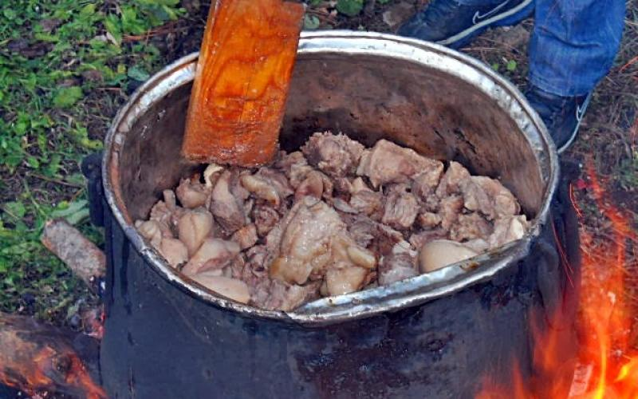
ΓΟΥΡΟΥΝΟΧΑΡΑ
Υπάρχουν και τα τοπικά χριστουγεννιάτικα έθιμα σε διάφορα μέρη της Ελλάδας.
Γουρουνοχαρά
Πρόκειται για ένα από τα σημαντικότερα έθιμα που γίνεται στη Θεσσαλία. Γιορτή που αναβιώνει κάθε χρόνο στις 26 Δεκεμβρίου στα καραγκουνοχώρια του κάμπου της Καρδίτσας, αλλά και σε περιοχές των Τρικάλων, της Λάρισας και της Δυτικής Μακεδονίας.
Η «Γουρνοχαρά» ή «Γουρουνοχαρά» ήταν παλαιότερα το μεγάλο γεγονός των Χριστουγέννων, καθώς την παραμονή ή την επομένη της μεγάλης γιορτής της Χριστιανοσύνης σφάζονταν τα γουρούνια, τα οποία οι χωρικοί είχαν εκθρέψει επιμελώς για ένα χρόνο. Στη σχετική διαδικασία συμμετείχε όλη η οικογένεια. Το σφάξιμο και το τεμάχισμα ήταν δουλειά των αρσενικών, ενώ στο βράσιμο συμμετείχαν τα θηλυκά μέλη της οικογένειας, που τραγουδούσαν πανηγυριώτικα τραγούδια ή τα κάλαντα, αν το σφάξιμο συνέβαινε την παραμονή των Χριστουγέννων.
Πηγή: https://www.sansimera.gr/articles/718 © SanSimera.gr

Slide 8
ΟΙ ΜΩΜΟΓΕΡΟΙ
Οι Μωμόγεροι
Στα χωριά Πλατανιά και Σιταγροί του Νομού Δράμας συναντάμε το έθιμο των Μωμόγερων.
Πρόκειται για ένα είδος παραδοσιακού λαϊκού θεάτρου το οποίο προέρχεται από τον Πόντο.
Η ονομασία του εθίμου προέρχεται από τις λέξεις μίμος ή μώμος και γέρος και συνδέεται με τις μιμητικές κινήσεις των πρωταγωνιστών.
Αυτοί φορούν τομάρια ζώων με στολές ανθρώπων οπλισμένων με σπαθιά και έχουν τη μορφή γεροντικών προσώπων.
Οι Μωμόγεροι εμφανίζονται καθ’ όλη τη διάρκεια του δωδεκαήμερου των εορτών και προσδοκούν τύχη για τη νέα χρονιά.
Γυρίζουν σε παρέες στους δρόμους των χωριών και τραγουδούν τα κάλαντα ή άλλους ευχετικούς στίχους.
Παραλλαγές του ίδιου εθίμου, συναντώνται σε χωριά της Κοζάνης και της Καστοριάς με την ονομασία Ραγκουτσάρια.

Slide 9
ΚΟΛΙΝΤΑ ΜΠΑΜΠΩ
Κόλιντα Μπάμπω
Στην Πέλλα αναβιώνει ακόμα και σήμερα το έθιμο της «Κόλιντα Μπάμπω».
Οι κάτοικοι της περιοχής το βράδυ της 23^{ης} Δεκεμβρίου ανάβουν φωτιές φωνάζοντας «Κόλιντα Μπάμπω» που σημαίνει «σφάζουν, γιαγιά».
Αυτό είναι ένα έθιμο που αναπαριστά την σφαγή των αρσενικών νηπίων από τον Ηρώδη.
Έτσι η φωτιά ενημερώνει τους κατοίκους να προφυλαχθούν όχι μόνο από τον Ηρώδη, αλλά και από τα κακά που ίσως επιφυλάσσει η νέα χρονιά.
Αυτά τα 7 χριστουγεννιάτικα έθιμα που αναβιώνουν ακόμα και σήμερα είναι μόνο μερικά από τα πολλά που υπάρχουν στην Ελλάδα.

